Slide 1
Автор проекта воспитатель
МБДОУ детский сад №25 «Фея» г.Красногорск,
Федотова Н.Ю.
Экологический проект «Здравствуй, дерево!»

Slide 2
Актуальность
проекта
Экологическая направленность проекта обусловлена тем, что в начале года во 2 младшей группе проводился анализ познавательного развития дошкольников, который показал, что дети имеют ограниченные знания в сфере общения с природой. А ведь экологическое образование должно начинаться с объектов ближайшего окружения, с которыми ребенок сталкивается в повседневной жизни. В качестве объекта исследования выбрано дерево, что обусловлено рядом причин.
Деревья окружают нас постоянно, однако дети, как правило, почти не обращают на них внимание.
Дерево- прекрасный объект экологических наблюдений.
С деревом ребенку проще общаться «на равных»,легче представить его своим другом.

Slide 3
Задачи
Пробуждать интерес детей к природе родного
края.
Формировать представления о жизни деревьев.
Развивать речь, фантазию, наблюдательность.
Способствовать поддержанию семейных традиций.

Slide 4
проблема
Дети имеют ограниченные знания в сфере общения с природой.
Интерес детей к познавательно- исследовательской деятельности недостаточно развит.

Slide 5
Место проведения: г. Красногорск, МБДОУ Детский сад №25 « Фея»
Тип проекта: познавательный.
Вид проекта: исследовательский.
Участники проекта: дети 2 младшей группы №1, родители, воспитатели.
Срок реализации: краткосрочный (2 недели)

Slide 6
Предполагаемые результаты
Уметь чувствовать ответственность за свое дерево.
Знать, для чего нужны деревья, листья.
Уметь передавать свои впечатления о природе друзьям, родителям, воспитателям в разных формах: в рассказах, сказках, рисунках, пластических этюдах, музыке.

Slide 7
Этапы реализации проекта
Подготовительный.
Разработка плана реализации проекта;
Анкетирование, родительское собрание «Развитие речи младших дошкольников в процессе ознакомления с окружающим миром и природой», консультации;
сбор информаций, подбор литературы, иллюстраций, дидактических и сюжетно- ролевых игр, занятий, художественной литературы по теме;
подбор классической музыки для прослушивания.

Slide 8
Основной этап реализовывался в разных видах деятельности:
Непосредственная образовательная деятельность.
Конкурс рисунков «Падают, падают листья, в нашем саду листопад!».
Фотовыставки «Золотая осень», «Поход на природу».
Изготовление макетов деревьев.
Сюжетно- ролевые и дидактические игры.
Беседы, опросы, анкетирование.
Чтение художественной литературы.
Совместная презентация проекта, создание мини- музея «Осенние листья».

Slide 9
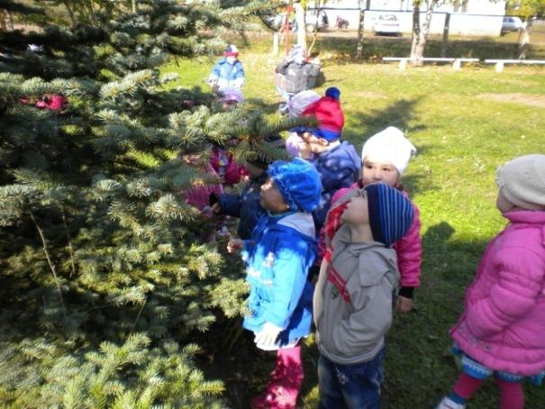
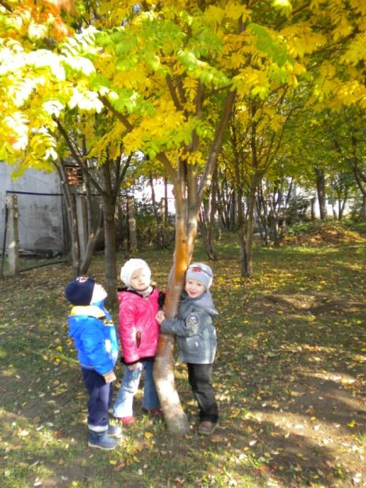
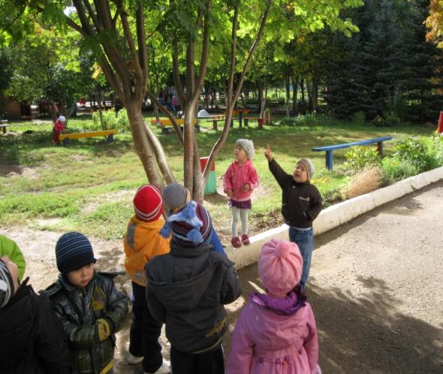
Беседы о деревьях, наблюдения во время прогулок сплачивают не только детей, но и взрослых.

Slide 10
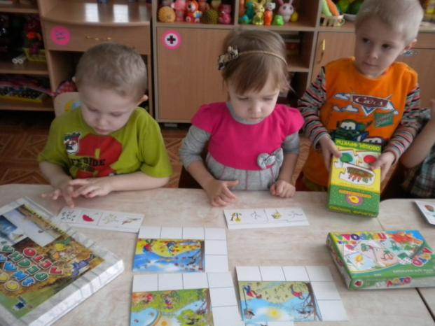
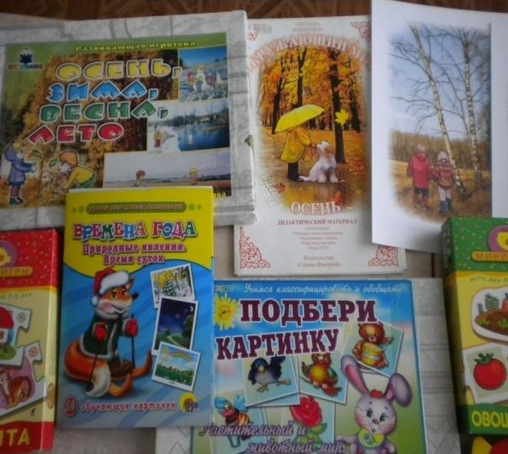
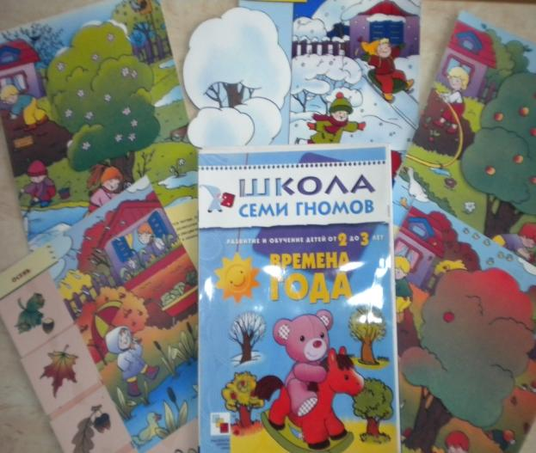

Slide 11
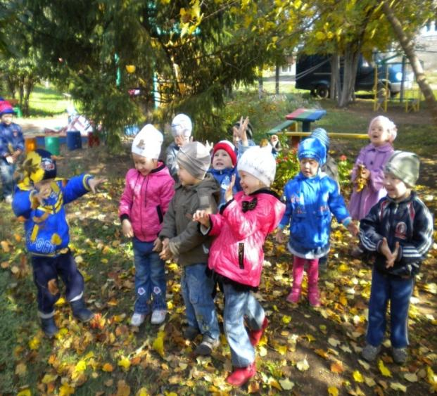
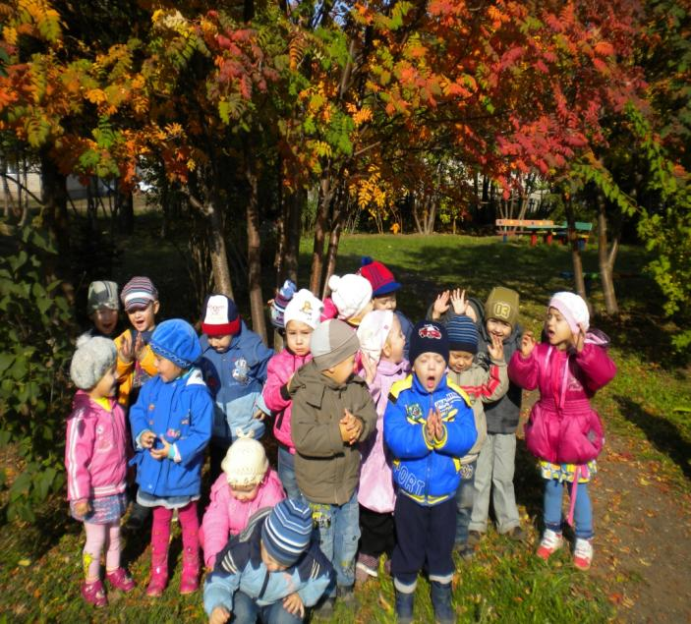
Подвижные игры «Мы осенние листочки», «Листопад»

Slide 12
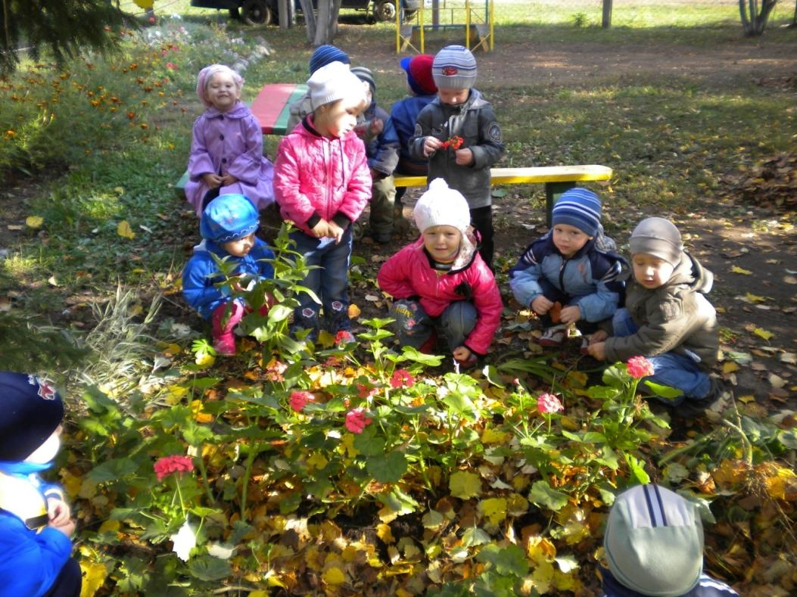
«Раз, два, три- листок такой же найди!»

Slide 13
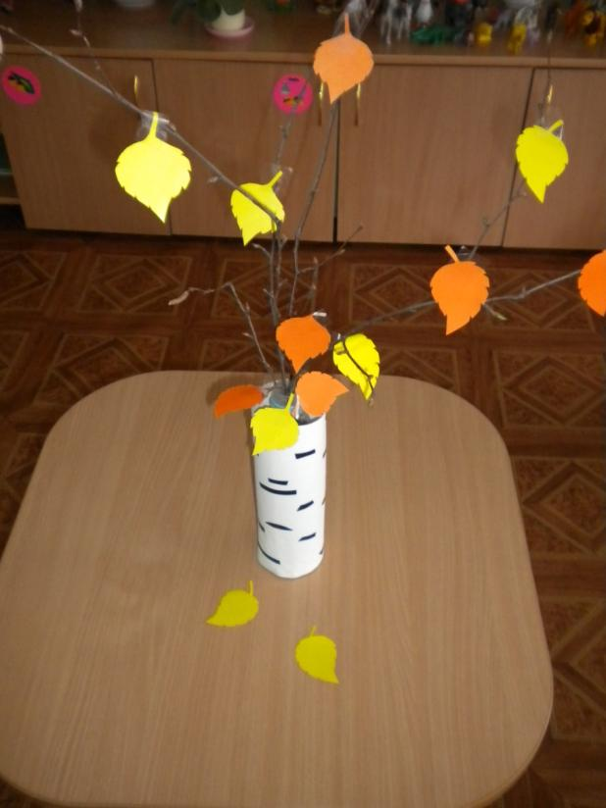
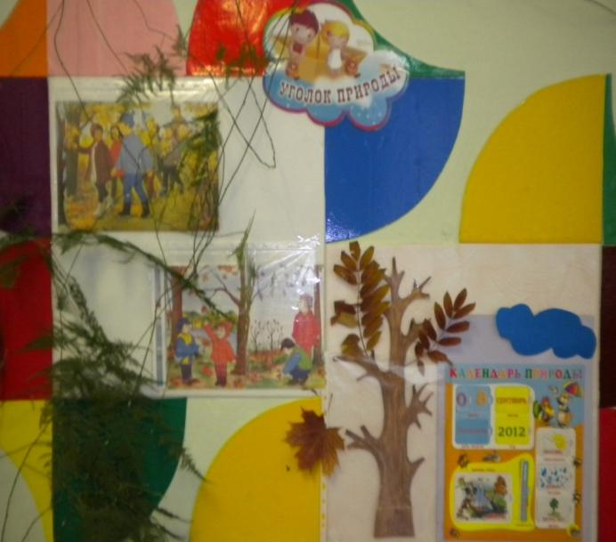
Изготовление макетов деревьев

Slide 14
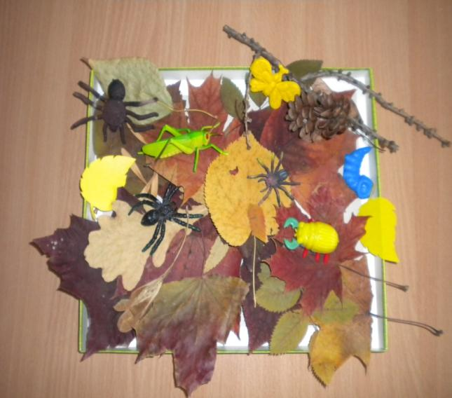
«Кому нужны опавшие листья»

Slide 15
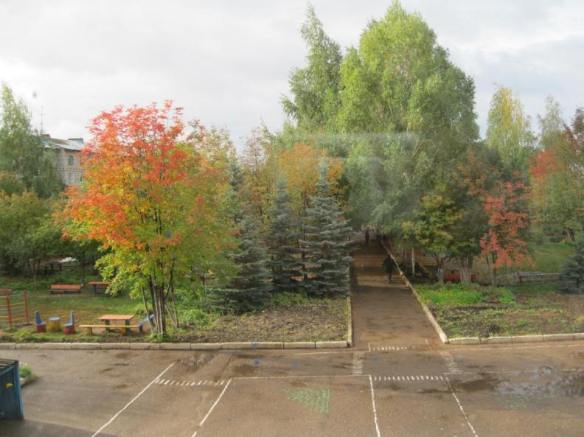
Деревья – это интересный объект наблюдения и развития ребенка.

Slide 16
Спасибо за внимание!

